Slide 1



오픈소스 SW
A조
20124981 김경수
20144787 정호영
20174312 박진희

Slide 2
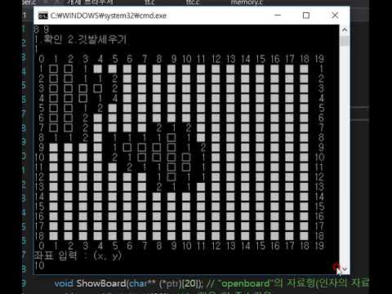
지뢰찾기(mine-sweeper)
3 Parts
판 설정, 배치, 탐색

